Slide 1


CSMAR数据库在实证研究中的应用
谌志豪，国泰安

Slide 2
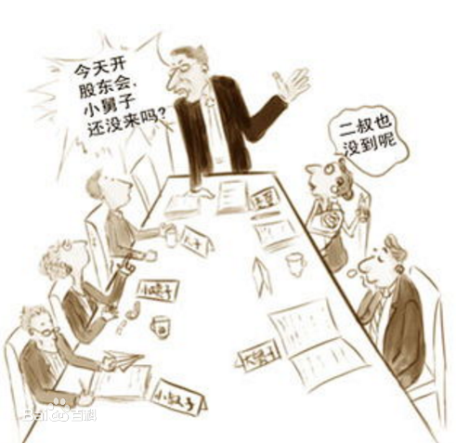
目 录
01
CSMAR介绍
02
近期动态
02
03
实证案例分享

Slide 3
目 录
01
CSMAR介绍
02
近期动态
02
03
实证案例分享

Slide 4
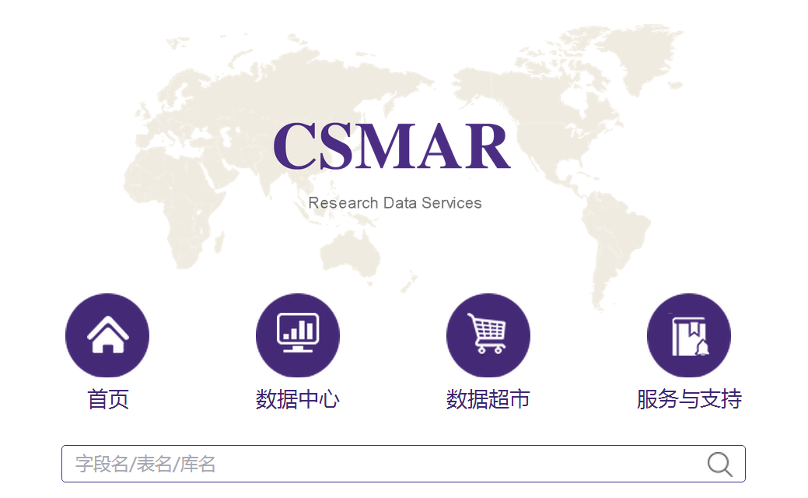
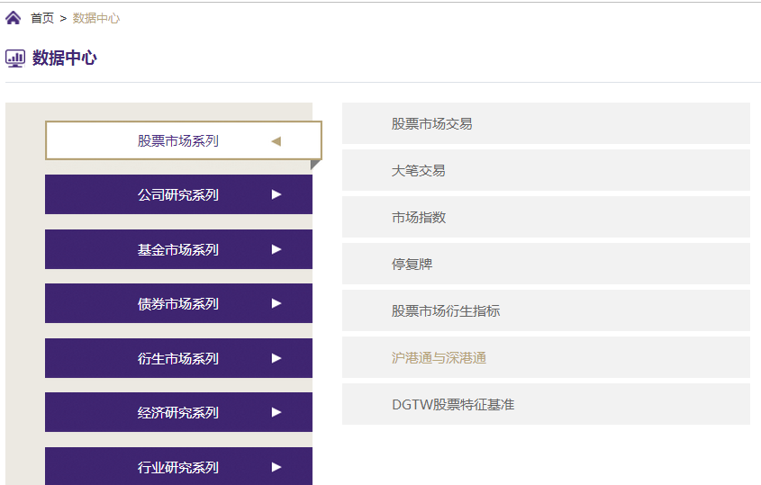
CSMAR数据库
全 称：China Stock Market & Accounting Research Database
中国经济金融研究数据库
定 位：研究型精准数据库
标 准：CSMAR数据库参照CRSP、COMPUSTAT等权威数据库的标准。
服务对象：以研究和量化投资分析为目的的学术高校和金融机构。
内 容：将数据库分为股票、公司、基金、债券、衍生、经济、行业、海外、资讯系列数据库。涵盖中国证券、期货、外汇、宏观、行业等经济金融主要领域的高精准研究型数据库，是投资和实证研究的基础工具。
官 网：http://cn.gtadata.com/

Slide 5


CSMAR时间轴
2000
CSMAR交易数据库
2001
CSMAR财务数据库
财务指标研究数据库
2002
CSMAR财经数据查询系统
2004
签约美国沃顿商学院wrds数据平台
2005
与普林斯顿大学达成数据合作
2006
签约美国芝加哥大学
2007
签约美国哈佛大学
2009
CSMAR数据库查询系统全面升级为V4.0
2010
CSMAR v1.0 数据服务中心上线
2012
CSMAR v2.0 数据服务中心上线
2014
CSMAR v3.0 数据服务中心上线
2016
与美国沃顿商学院wrds数据平台扩大合作
数据超市上线
2018
CSMAR v4.3 数据服务中心上线
与《中国会计评论》联合主办“实证研究（财经）论文大赛”
与香港数据行者、智道金服达成数据合作

Slide 6

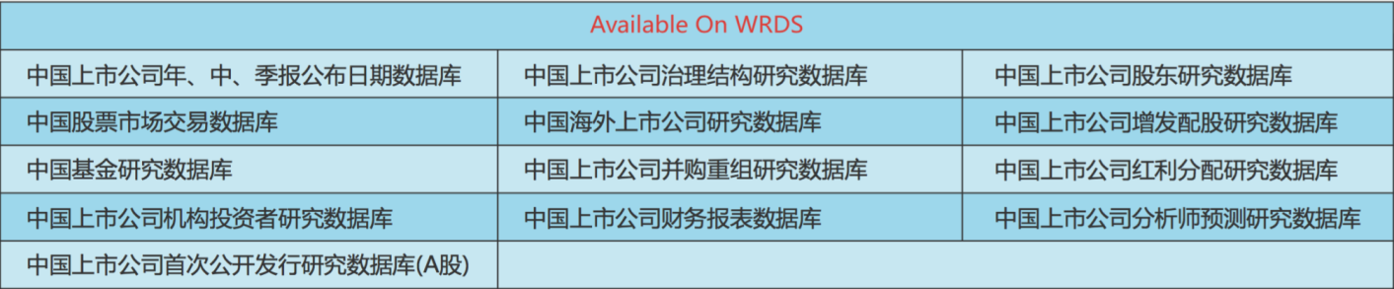
签约wrds数据平台
  宾夕法尼亚大学沃顿商学院开发，业界被全球高校最广泛使用的数据研究平台和商业情报工具之一。
  WRDS研究数据平台在大中华区唯一的数据提供商。
  2016年签订扩大合作协议，目前13个数据库纳入WRDS研究数据平台。

Slide 7
国际顶级期刊采用CSMAR情况
Field | JournalName | 2014 | 2015 | 2016 | 2017 | 2018
Finance | Journal of Finance | 0 | 1 | 1 | 1 | 1
 | Journal of Financial Economics | 2 | 3 | 3 | 4 | 5
 | Review of Financial Studies | 1 | 2 | 2 | 4 | 4
 | Journal of Corporate Finance | 4 | 17 | 25 | 31 | 43
 | Journal of Empirical Finance | 0 | 1 | 1 | 3 | 5
 | Journal of Banking & Finance | 5 | 10 | 14 | 21 | 32
 | Review of Finance | 0 | 1 | 2 | 2 | 2
Accounting | Journal of Accounting and Economics | 0 | 0 | 3 | 3 | 6
 | Journal of Accounting Research | 0 | 1 | 1 | 1 | 1
Economics | The Review of Economic Studies | 0 | 1 | 1 | 1 | 1
 | The Economic Journal | 1 | 1 | 1 | 1 | 1
Management | Financial Management | 0 | 2 | 3 | 5 | 7
TOTAL |  | 13 | 40 | 57 | 77 | 108

Slide 8
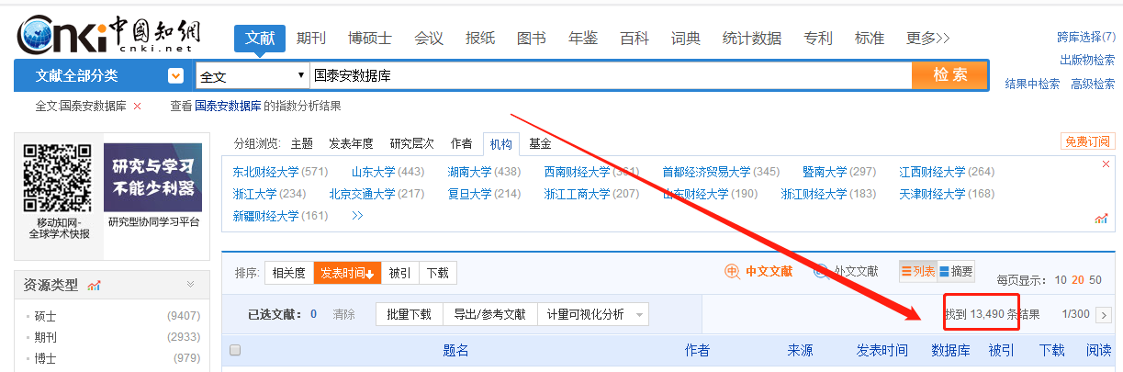
国内期刊采用CSMAR情况
截至2018年11月，33000多篇高质量的学术论文采CSMAR 在国内外期刊发表，其中中国知网检索到使用国泰安数据库的论文多达13490篇。

Slide 9







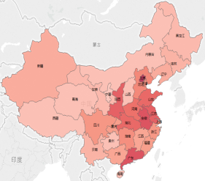






















CSMAR用户
覆盖近400所国内高校、100多所海外院校+部分机构用户，其中国内“双一流”高校覆盖率高达50%，财经类院校100%覆盖（哈佛、耶鲁、北京大学、清华大学等）。

Slide 10










CSMAR系列
18
系列
140+
数据库
40000+
字段
人物特征系列
因子研究系列
银行研究系列
绿色经济系列
商品市场研究系列
科技金融研究系列
基金市场系列
海外研究系列
债券市场系列
股票市场系列
市场资讯系列
行业研究系列
经济研究系列
衍生市场系列
专题研究系列
货币市场系列
公司研究系列
板块研究系列

Slide 11
CSMAR特色库
家族企业
海外直接投资
股票流动性
绿色金融
电影评价
DGTW股票特征基准
投资者情绪
产业资本
资产评估
银行贷款
机构股票池
大笔交易
操控性与非操控性应计利润
股利政策
盈余反应系数
资本资产定价模型
收益预测
海外上市公司
国有股拍卖与转让
上市公司人物特征
省市领导人
股权性质
港澳台旅游业
农村金融经济
EVA专题
社会责任
内部人交易
民营上市公司

Slide 12
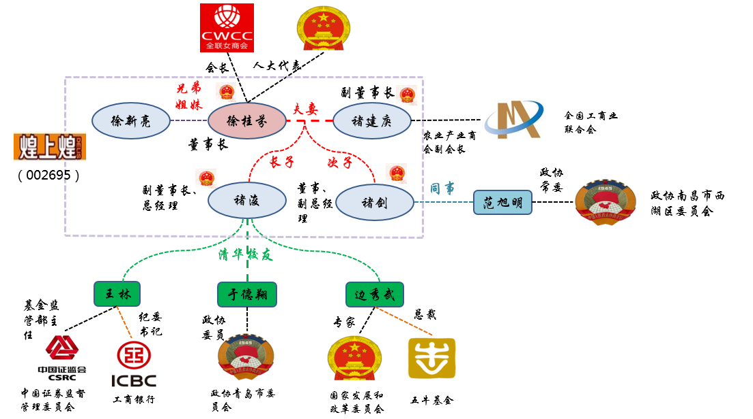
家族企业
数据来源：中国上市公司家族企业研究数据库

Slide 13
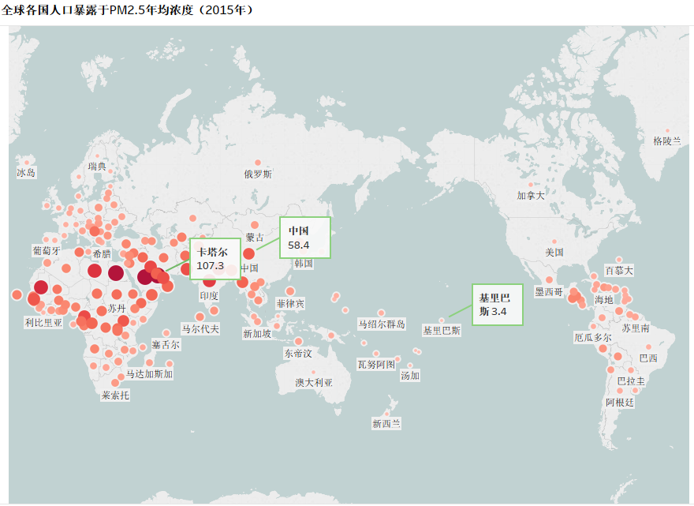
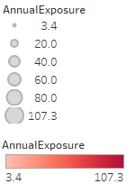
全球暖化
数据来源：全球暖化研究数据库

Slide 14
股票流动性
中国股市2007-2017年Amihud非流动性
2008年金融危机
2015年“股灾”
数据来源：CSMAR股票流动性数据库

Slide 15
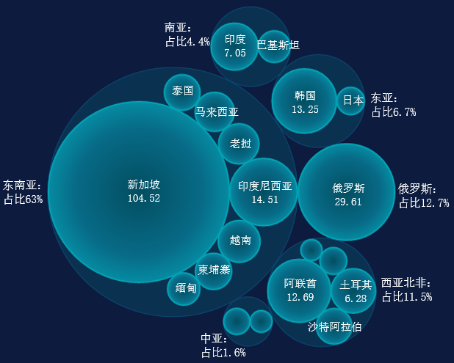
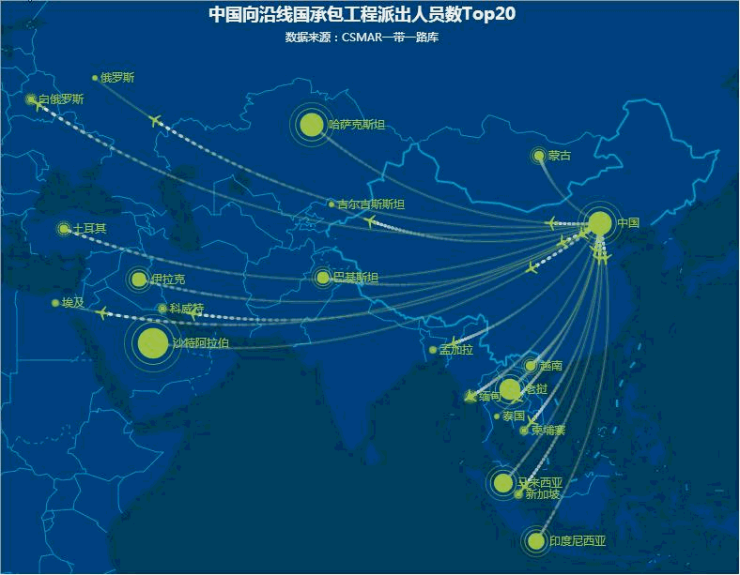
一带一路
中国向沿线国直接投资流量前20的国家分布
数据来源：一带一路研究数据库

Slide 16
CSMAR热点库
财务报表
股票市场交易
治理结构
财务指标分析
并购重组
股东
红利分配
首次公开发行（A股）
财务报告审计意见
关联交易
违规处理
财务报表附注
民营上市公司
增发配股
宏观经济
年、中、季报公布日期
银行贷款
银行财务
区域经济
分析师预测

Slide 17
近两年上线热门数据库
海外直接投资
家族企业
海外并购、海外设立子公司/联营/合营公司、海外业务收入
家族化方式、家族化时间、创始人、参与管理代数
绿色金融
股票流动性
个股换手率、个股Amihud指标、市场Amihud指标
绿色信贷、绿色运营、绿色债券
和碳金融交易数据
银行体系
上市公司与子公司专利
央行、银监会的中宏观基本面数据
银行业金融机构的业务经营数据
专利申请、专利申请（授权个数）
专利申请（未决个数）
事件研究
动量因子
公司经营事件、突发灾害事件、市场事件、行情与财务
动量因子、Carhart 四因子
上市公司基本信息
一带一路
“一带一路”沿线国社会经济发展指标及国别合作度、国际竞
争力、人民币国际化、文化交流等特色指标
上市公司基本信息年度表、上市公司基本信息变更表

Slide 18

标准化研发流程
数据来源权威
  数据源均来自信息披露官网及证券交易所等合法、权威网站，从源头上保证数据准确性。
采集流程专业
  规范、专业的数据产品设计和数据处理流程，为数据库的准确性、一致性提供了坚实的保障。
  不断升级的智能采集工具形成一整套规范的程序抓取、人工采集、程序质检流程，保障数据处理的标准化。
质检流程规范
  数据质检工序：入库前人工审核；质检语句拦截；核心数据AB交叉录入；第三方数据比对；科学抽样检查；权威专家对数据质量体验与评估等，多环节避免数据质量问题。
  智能质检系统实现自动化任务及手动任务相结合的重点校验表间逻辑关系，提高数据质量

Slide 19
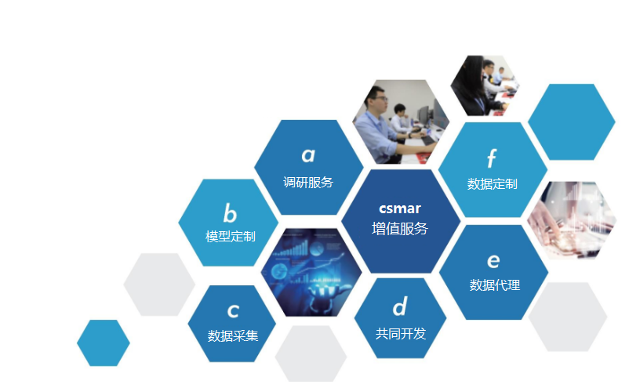


增值服务&数据合作
    增值服务
    定制服务：为客户量身定制所需数据
    调研服务：协助客户采集非公开数据
    数据合作
  给专家学者一同合作开发
报刊新闻量化舆情数据库
ATree智能资产配置系统（私募数据）

Slide 20
目 录
01
CSMAR介绍
02
近期动态
02
03
实证案例分享

Slide 21
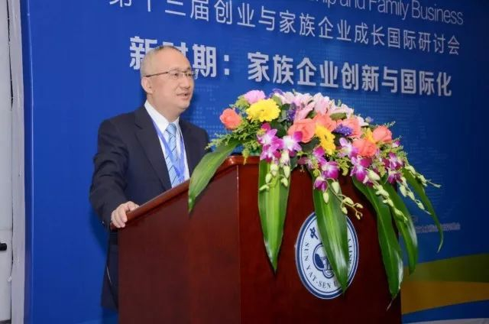
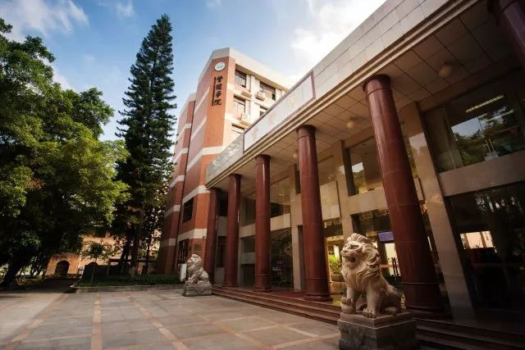
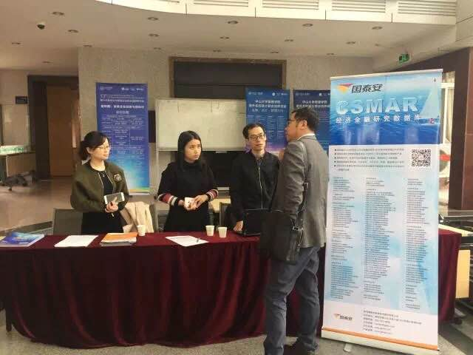
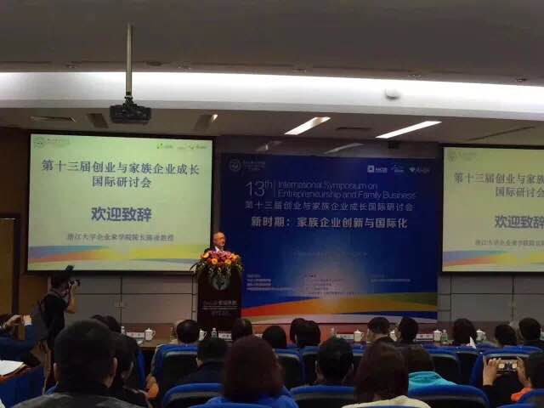
“第十三届创业与家族企业成长国际研讨会”

Slide 22

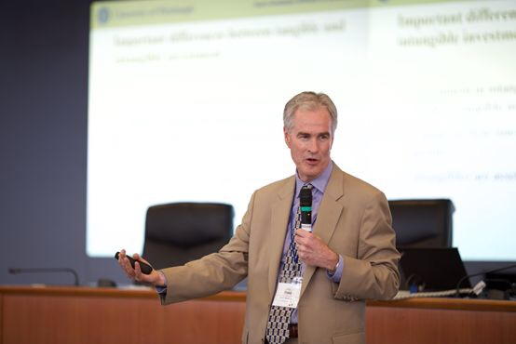
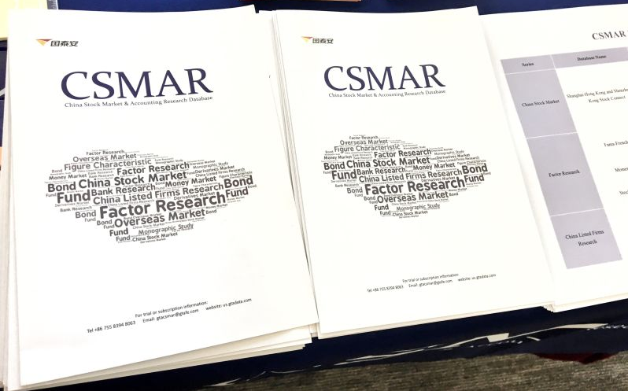
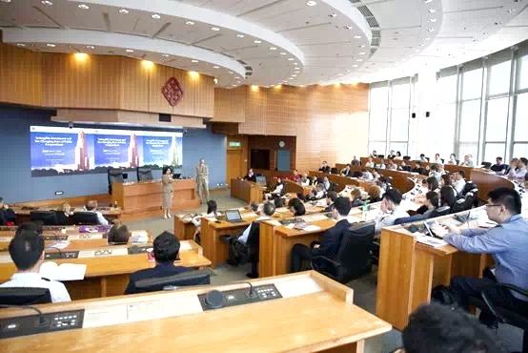
“2018年FMA-亚太区金融年会”

Slide 23
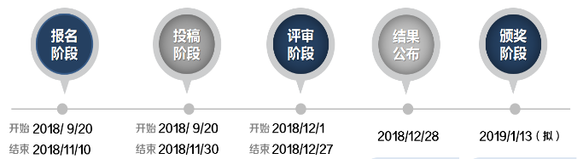
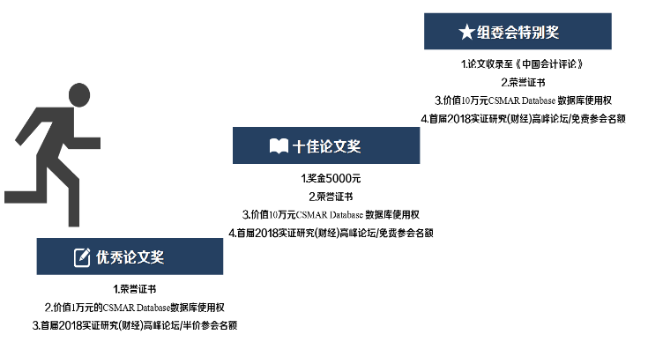
2018中国实证研究（财经）论文大赛
联合主办：《中国会计评论》与CSMAR Database
大赛网址： http://www.gtafe.com/ContentShow/NewsDetail/4065
竞赛内容:财务会计、成本会计、管理会计、政府会计、税务、公司金融、内部控制与风险管理、基金评级、公募基金、并购重组等相关实证研究。
参赛对象: 全国范围内的学者及硕博研究生（含港澳台）。

Slide 24
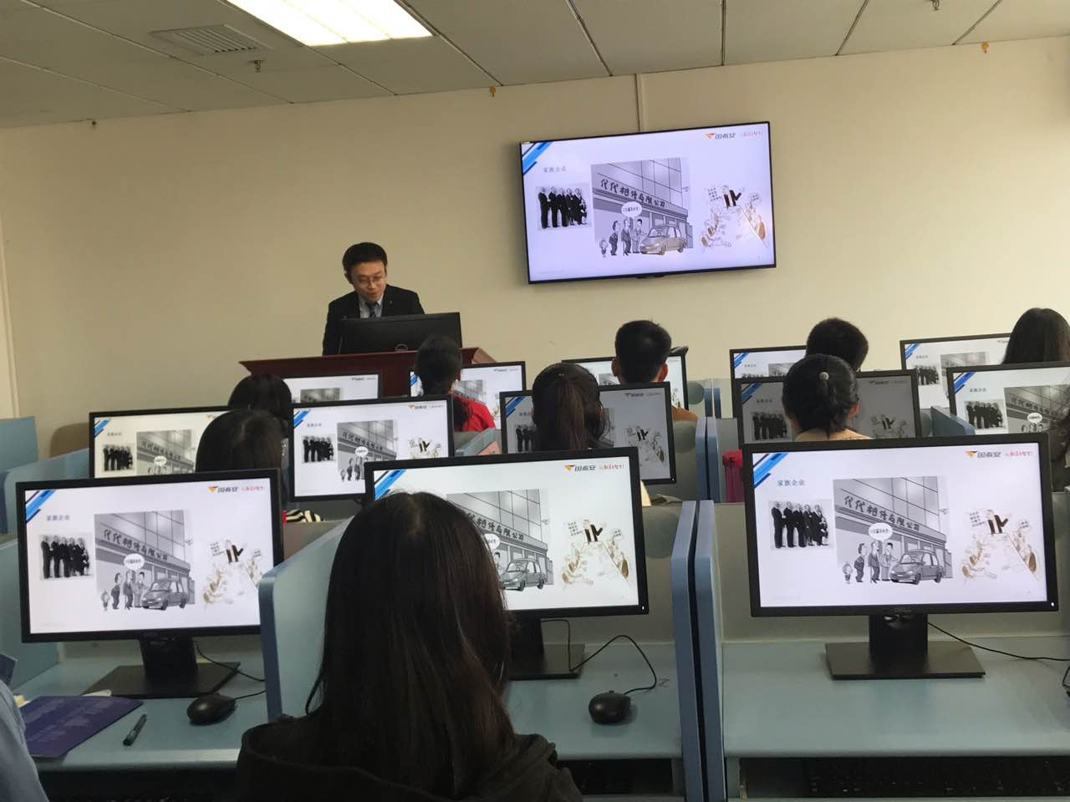
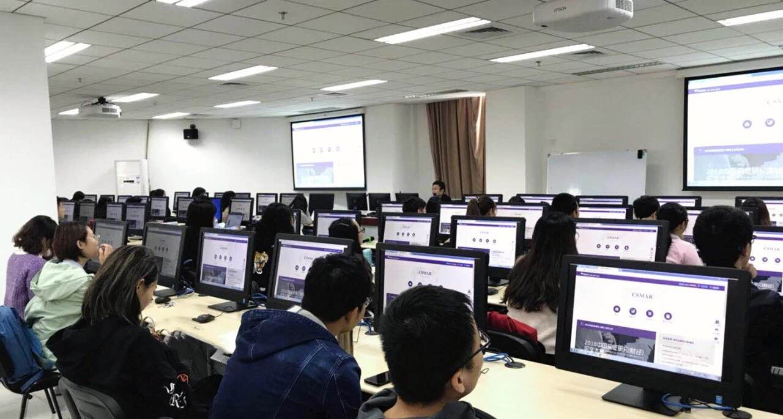
CSMAR全国实证研究公益巡讲（2018）
巡讲时间：2018年9-12月
巡讲场次：清华大学、南开大学、天津财经大学、
澳门科技大学等20多所境内外知名高校
巡讲阵容：
    高玉翔：西南财经大学博士
    薛松超：华中科技大学博士
    苏 飞：悉尼科技大学博士
    田 慧：国泰安高级讲师
    姜银莲：国泰安高级讲师

Slide 25

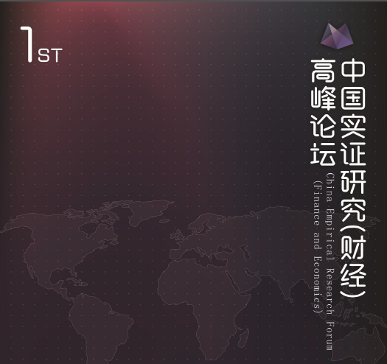
主 办：中国财经数据创新研究院
承 办：CSMAR DATABASE
会议主旨：为经济学者和研究人员搭建“把握学术前沿，
交流科研心得，培养创新意识，增进学术氛围”
的交流平台。
会议内容：分享中国财经相关议题在国际发表情况
近期国际前沿实证研究
创新数据的应用
会议时间：2019年1月13日（周日）09:00~21:00（深圳）
海内外知名学者
发表主旨演讲
知名金融专家、数据商代表出席圆桌会议
与国内外知名金融机构进行深度交流

Slide 26
目 录
01
CSMAR介绍
02
近期动态
02
03
实证案例分享

Slide 27

实证研究九步骤
修正假设
第一步 定义研究问题
第二步 文献综述
第三步 研究假设
第四步 概念化模型
第五步 研究路线
第六步 变量选择与资料
第七步 建模及模型讨论
第八步 模型应用
第九步 结论分析

Slide 28

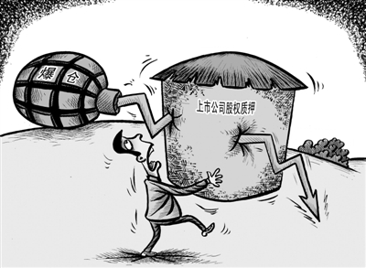
CSMAR实证案例
股权质押与大股东双重择时动机
徐寿福 贺学会 陈晶萍
上海财经、对外经贸
2016 财经研究
股权质押研究数据库

Slide 29
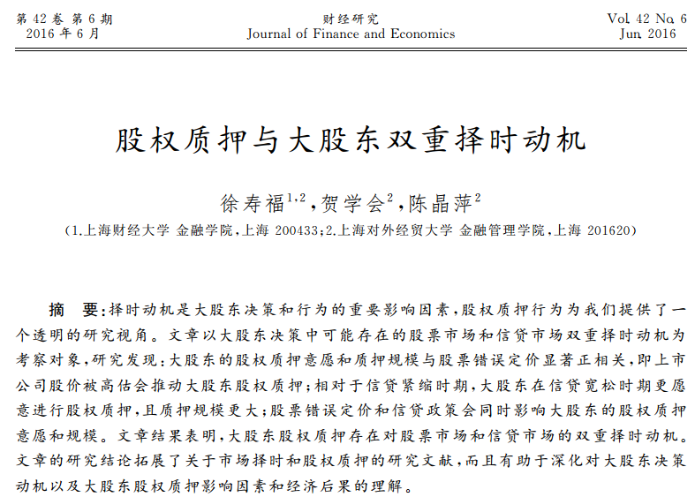

Slide 30
研究问题
双重择时动机？
  假说１：其他条件不变时，大股东的股权质押意愿和规模与股票错误定价正相关
  假说２：其他条件不变时，大股东的股权质押意愿和规模与信贷成本负相关
资料样本
  时间区间：2005-2014年A股上市公司
  样本选择：剔除了金融类、ST、发行多档股票代码、不满两年等公司股票
  频率：季度，中国股市是典型的新兴市场，如果以年为周期来考察，过长的时间区间有可能抹杀中国股票收益的真实特性
  样本量：55622个

Slide 31
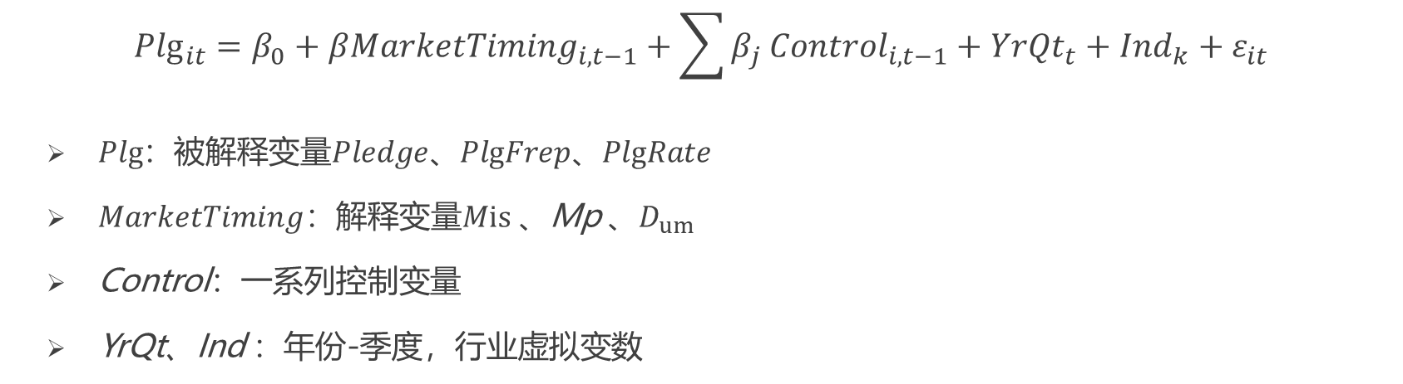
构建模型
$${Plg}_{it}=β_{0}+β{MarketTiming}_{i,t−1}+\sum{β_{j}}{Control}_{i,t−1}+Yr{Qt}_{t}+Ind_{k}+ε_{it}$$
$Plg$：被解释变量$Pledge、PlgFrep、PlgRate$
$MarketTiming$：解释变量$Mis$、Mp 、$D_{um}$
Control：一系列控制变量
YrQt、Ind ：年份-季度，行业虚拟变数

Slide 32
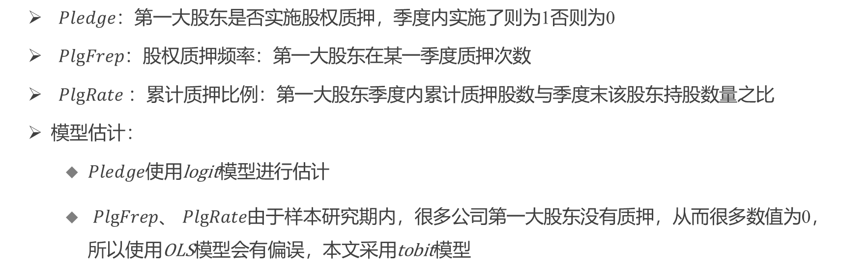
被解释变量
$Pledge$：第一大股东是否实施股权质押，季度内实施了则为1否则为0
$PlgFrep$：股权质押频率：第一大股东在某一季度质押次数
$PlgRate$：累计质押比例：第一大股东季度内累计质押股数与季度末该股东持股数量之比
模型$估计：$
  $Pledge$使用logit模型进行估计
  $PlgFrep$、 $PlgRate$由于样本研究期内，很多公司第一大股东没有质押，从而很多数值为0，所以使用OLS模型会有偏误，本文采用tobit模型

Slide 33
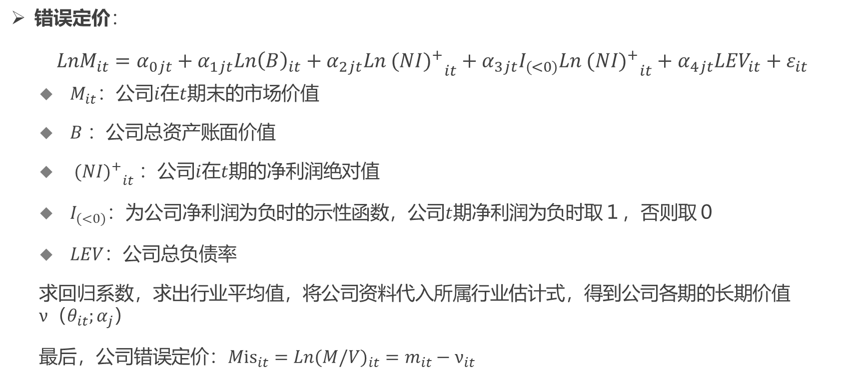
解释变量
错误定价：
$${LnM}_{it}=α_{0jt}+α_{1jt}{Ln\left(B\right)}_{it}+α_{2jt}Ln{{ (NI)}_{}^{+}}_{it}+α_{3jt}I_{(<0)}Ln{{ (NI)}_{}^{+}}_{it}+α_{4jt}{LEV}_{it}+ε_{it}$$
$M_{it}$：公司$i$在$t$期末的市场价值
$B$：公司总资产账面价值
${{ (NI)}_{}^{+}}_{it}$ ：公司$i$在$t$期的净利润绝对值
$I_{(<0)}$：为公司净利润为负时的示性函数，公司$t$期净利润为负时取１，否则取０
$LEV$：公司总负债率
求回归系数，求出行业平均值，将公司资料代入所属行业估计式，得到公司各期的长期价值${\text{ν}（θ}_{it};α_{j}）$
最后，公司错误定价：${Mis}_{it}={Ln(M/V)}_{it}=m_{it}−{\text{ν}}_{it}$

Slide 34
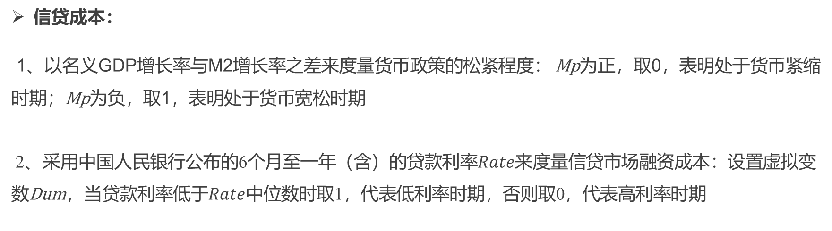
解释变量
信贷成本：
1、以名义GDP增长率与M2增长率之差来度量货币政策的松紧程度： Mp为正，取0，表明处于货币紧缩时期；Mp为负，取1，表明处于货币宽松时期
2、采用中国人民银行公布的6个月至一年（含）的贷款利率$Rate$来度量信贷市场融资成本：设置虚拟变数Dum，当贷款利率低于$Rate$中位数时取1，代表低利率时期，否则取0，代表高利率时期

Slide 35
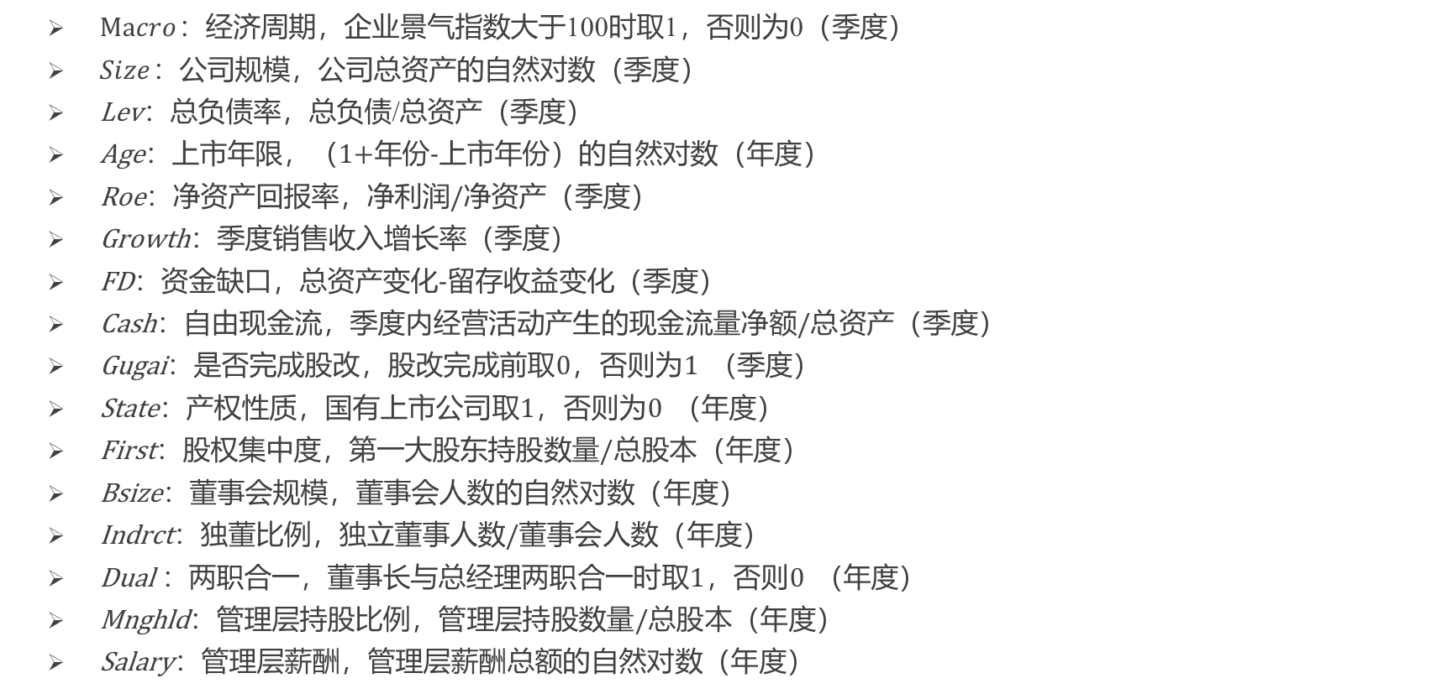
控制变量
$Macro$：经济周期，企业景气指数大于100时取1，否则为0（季度）
$Size$：公司规模，公司总资产的自然对数（季度）
Lev：总负债率，总负债/总资产（季度）
Age：上市年限，（1+年份-上市年份）的自然对数（年度）
Roe：净资产回报率，净利润/净资产（季度）
Growth：季度销售收入增长率（季度）
FD：资金缺口，总资产变化-留存收益变化（季度）
Cash：自由现金流，季度内经营活动产生的现金流量净额/总资产（季度）
Gugai：是否完成股改，股改完成前取0，否则为1 （季度）
State：产权性质，国有上市公司取1，否则为0 （年度）
First：股权集中度，第一大股东持股数量/总股本（年度）
Bsize：董事会规模，董事会人数的自然对数（年度）
Indrct：独董比例，独立董事人数/董事会人数（年度）
Dual ：两职合一，董事长与总经理两职合一时取1，否则0 （年度）
Mnghld：管理层持股比例，管理层持股数量/总股本（年度）
Salary：管理层薪酬，管理层薪酬总额的自然对数（年度）

Slide 36
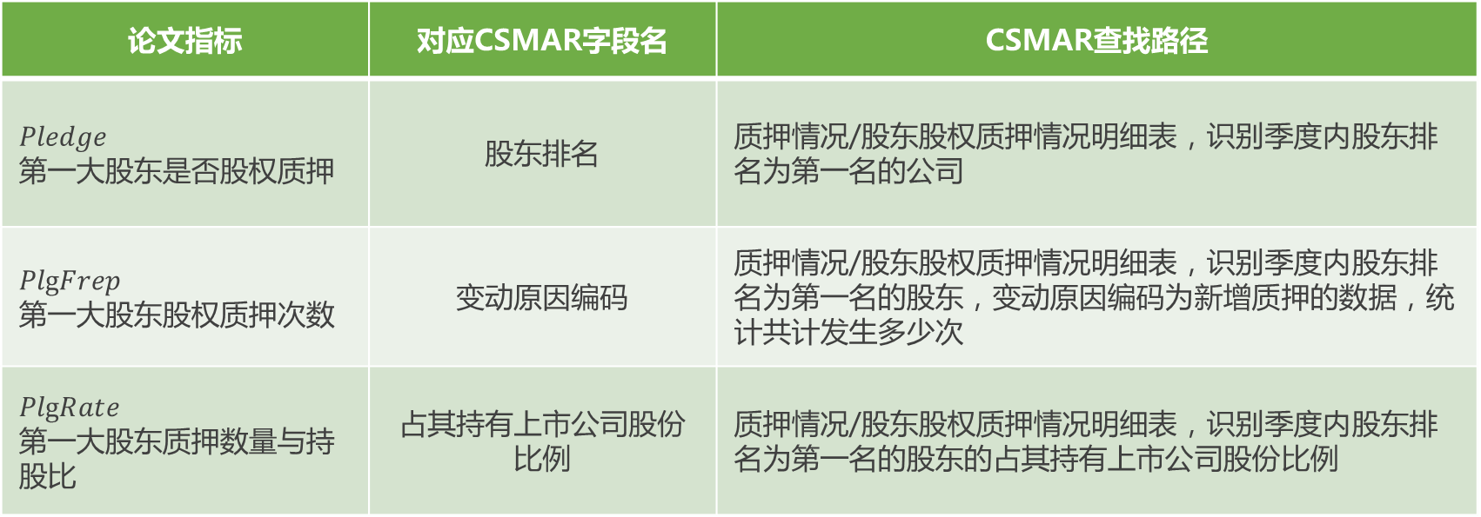
股权质押相关指标可从CSMAR股权质押研究数据库进行查询
论文指标 | 对应CSMAR栏位名 | CSMAR查找路径
𝑃𝑙𝑒𝑑𝑔𝑒 第一大股东是否股权质押 | 股东排名 | 质押情况/股东股权质押情况明细表，识别季度内股东排名为第一名的公司
 | 变动原因编码 | 质押情况/股东股权质押情况明细表，识别季度内股东排名为第一名的股东，变动原因编码为新增质押的资料，统计共计发生多少次
 | 占其持有上市公司股份比例 | 质押情况/股东股权质押情况明细表，识别季度内股东排名为第一名的股东的占其持有上市公司股份比例

Slide 37
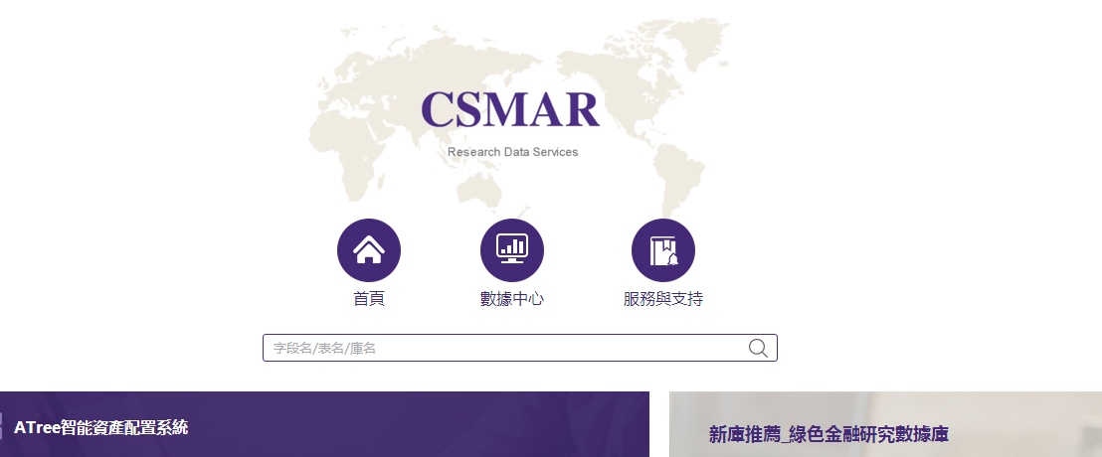
在数据搜索框中输入“股权质押”，点击右侧 按钮。

Slide 38
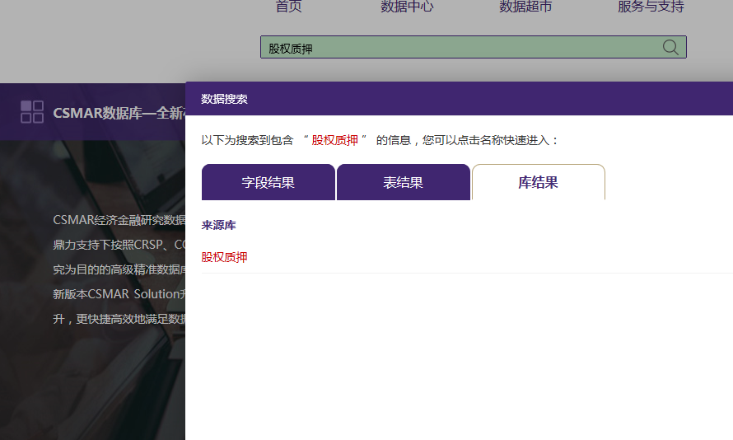
查找到相应的库，点击库名“股权质押”。

Slide 39
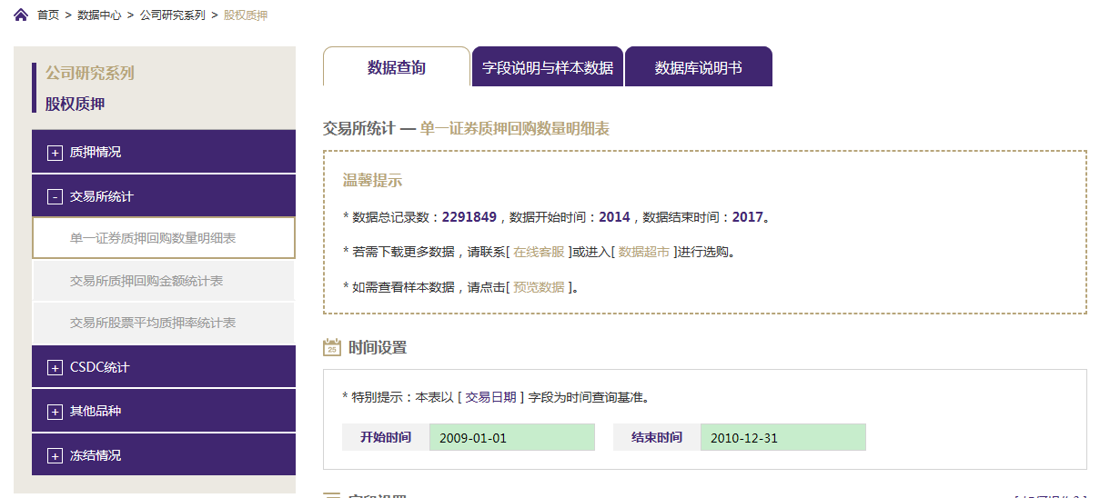
进入“股权质押”库，可以通过左侧的列表选择需要查询的资料表，通过中间的“栏位说明与样本资料”和“数据库说明书”对该库收录的资料有初步的了解，便于选择合适的表和栏位。

Slide 40
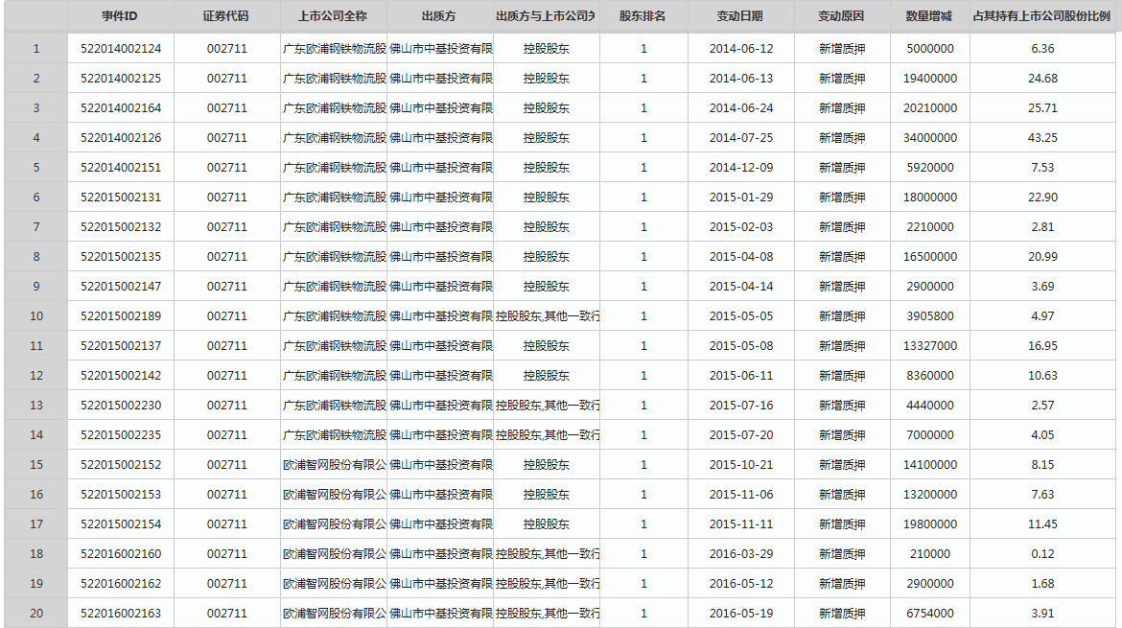
设置条件后预览资料，该文献使用的股东质押次数、频率、占比，均可通过本数据库获取

Slide 41
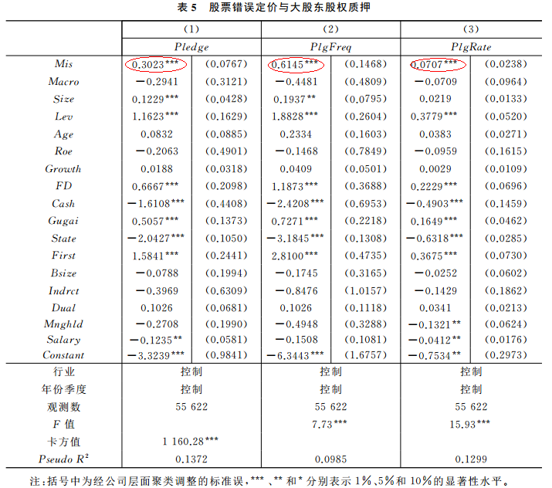
实证分析与结论
错误定价下的择时动机
三组资料均显着为正，证明了高估股价会加大大股东质押股票的意愿，质押的次数与规模都会更高更大
反之低估股票时候大股东的股权质押意愿会降低
假说1成立

Slide 42
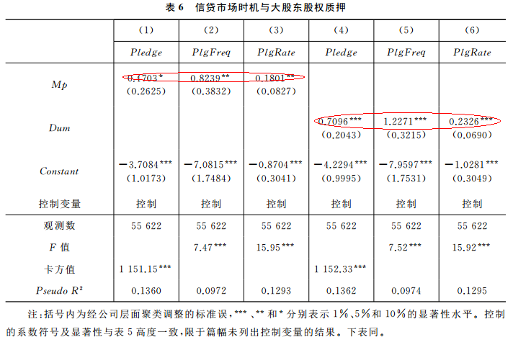
实证分析与结论
信贷市场的择时动机
货币政策MP 表明在货币宽松时期大股东股权质押意愿更强，质押规模越大
利率虚拟变量Dum表明贷款利率低时，大股东有更强的股权质押意愿，并进行规模更大的股权质押
假说2成立

Slide 43
CSMAR股权质押数据库

Slide 44


谢 谢
CSMAR产品部

Slide 45
CSMAR公众号
经济研究
每周定期更新研究热点
RFS
TAR
JF
会计研究
RAS
JAE
JFE
AER
CAR
金融研究
JEL
JFQA
Econometrica
QJE
Wechat ID: gtadata
JAR
  科研相关公众号
  管理学季刊、经济研究、知社学术圈、金融学前沿论文速递、论文大焖锅、唧唧堂、经济学漫谈、Paper4You

